Slide 1
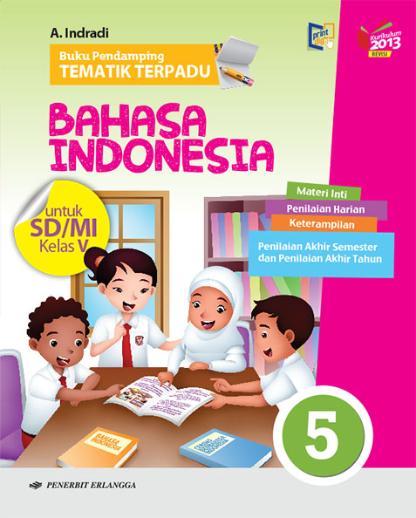
Media Mengajar
Buku Pendamping
TEMATIK TERPADU
Bahasa Indonesia
untuk SD/MI Kelas V

Slide 2
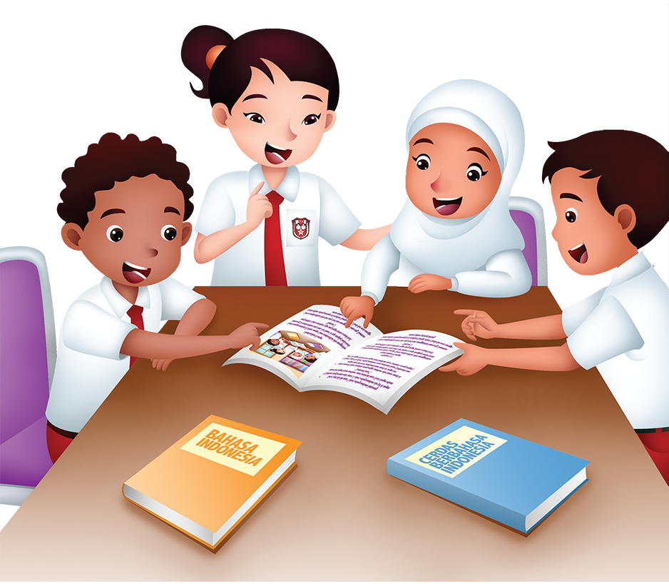
Tema 5
Ekosistem

Slide 3
Materi Inti Subtema 1
KD 3.7
Konsep-Konsep dalam Teks Nonfiksi
Teks nonfiksi adalah teks yang berisi informasi berdasarkan fakta atau kenyataan.
Berikut cara menggali informasi dari teks.
Membaca saksama teks yang disediakan dan menjawab pertanyaan berdasarkan isi teks.
Menentukan pikiran utama dari setiap paragraf yang terdapat pada teks.

Slide 4
Pikiran utama teks adalah inti permasalahan dari suatu teks nonfiksi.
Dalam suatu paragraf terdapat satu kalimat yang mengandung informasi atau permasalahan dasar dari teks tersebut.

Slide 5
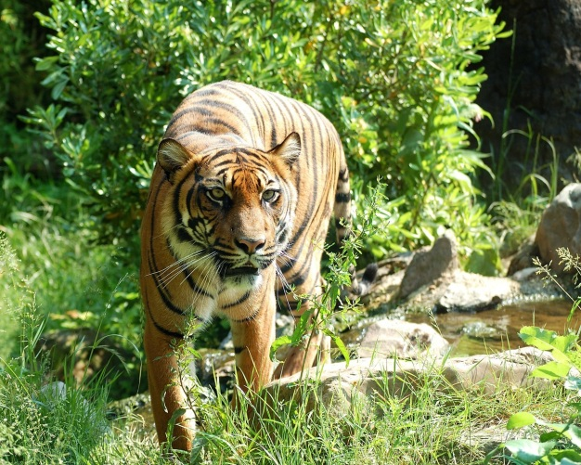
Dua kalimat tersebut merupakan pikiran utama dari masing-masing paragraf.
Harimau, merupakan salah satu hewan karnivora. Hewan ini juga menjadi salah satu predator utama di hutan. Dalam suatu ekosistem, predator merupakan makhluk hidup yang berada di puncak rantai makanan.
Keberadaan predator sangat penting karena menjadi penyeimbang rantai makanan dalam suatu ekosistem. Jika populasi harimau di ekosistem hutan berkurang, tentunya populasi hewan herbivora atau hewan lain yang menjadi makanan mereka akan terus bertambah. Hal itu dapat membuat kestabilan rantai makanan terganggu dan menyebabkan berbagai perubahan ekosistem.

Slide 6
Ringkasan adalah informasi mengenai suatu hal atau kejadian yang disampaikan secara lebih singkat dan padat dari teks aslinya.
Hal-hal yang perlu diperhatikan saat membuat ringkasan teks, yaitu:
Membaca teks dengan saksama.
Menentukan pikiran utama setiap paragraf dalam teks.
Menyusun pikiran utama tersebut ke dalam beberapa kalimat menggunakan bahasa sendiri sesuai dengan isi teks nonfiksi.
Memperhatikan pemilihan diksi dan ejaan saat membuat ringkasan, apakah sudah sesuai dengan pedoman penulisan bahasa Indonesia yang baik dan benar atau belum

Slide 7
Latihan 2
Dengarkan audio berikut!
Pertanyaan lihat di Buku Pendamping TEMATIK TERPADU Bahasa Indonesia hlm.95
KLIK simbol di atas

Slide 8
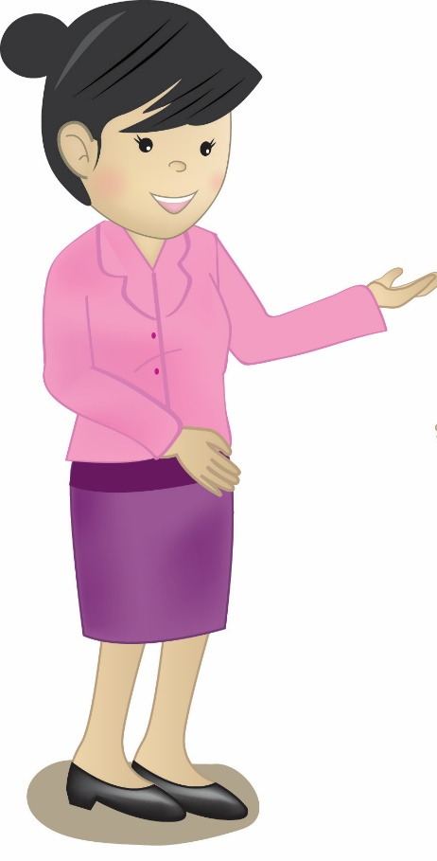
Materi Inti Subtema 2
KD 3.1
Pengembangan Pokok Pikiran dalam Teks Nonfiksi
Teks nonfiksi adalah teks yang berisi informasi yang didasarkan pada fakta.
Hal-hal yang perlu dilakukan untuk menggali informasi teks melalui pertanyaan, antara lain:
membaca isi teks dengan saksama,
membuat kalimat tanya yang berkaitan dengan isi teks tersebut.
gunakan kata tanya apa, di mana, kapan, siapa,mengapa, dan bagaimana.

Slide 9
Berikut langkah-langkah untuk membuat teks nonfiksi.
Tentukan topik teks.
Tulis berbagai kosakata yang berkaitan dengan topik.
Tentukan ide pokok dari teks nonfiksi yang akan dibuat.
Buatlah kalimat utama dengan mengembangkan ide pokok.
Cari informasi tambahan dari berbagai sumber yang dapat mendukung ide pokok dan kalimat utama yang telah dibuat.
Buat kalimat pendukung berdasarkan informasi tambahan atau kosakata yang telah kamu tulis sebelumnya.
Menyusun kalimat utama dan kalimat pendukung sesuai urutan sehingga menjadi sebuah paragraf atau teks nonfiksi yang padu.

Slide 10
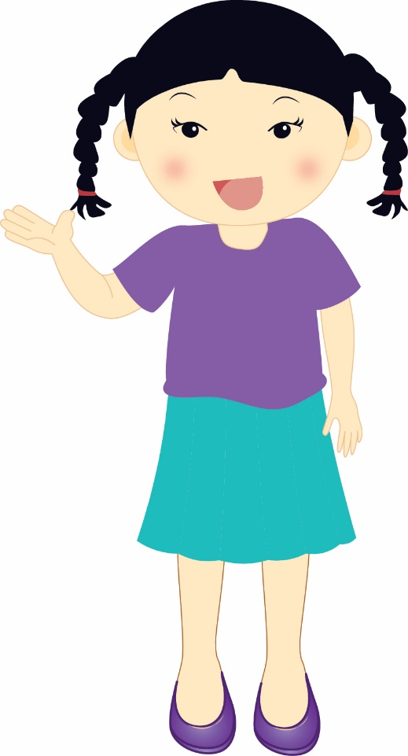
Hal-hal yang perlu diperhatikan untuk mengembangkan pikiran utama dari teks yang disajikan.
Membaca teks dengan saksama.
Menentukan pikiran utama teks.
Membuat kalimat baru yang berisi pikiran utama tersebut dengan menggunakan bahasa sendiri.
Memastikan penggunaan diksi atau pilihan kata dan ejaan yang tepat saat mengembangkan pikiran utama menjadi kalimat-kalimat utama.

Slide 11
Bacalah teks berikut!
Pembasmian Hama Tikus yang Alami
Tikus merupakan salah satu hama pengganggu bagi para petani di perkebunan. Hal itu pun tentunya akan merugikan petani. Petani menjadi tidak dapat memanen dan menjual hasil perkebunan mereka. Untuk mengatasi serangan hama tikus biasanya petani menggunakan rodentisida atau racun tikus. Penggunaan racun tersebut memang dapat mengendalikan populasi tikus di perkebunan. Sayangnya, penggunaan rodentisida juga dapat mencemari lingkungan perkebunan.
Sebenarnya, ada cara membasmi tikus yang lebih alami dibandingkan menggunakan racun tikus, yaitu dengan menggunakan burung hantu. Burung hantu merupakan salah satupredator tikus. Burung hantu secara alami akan memangsa tikus-tikus di perkebunan karena merupakan mangsanya.

Slide 12
Perhatikan kalimat-kalimat yang digaris bawahi berikut!
Tikus merupakan salah satu hama pengganggu bagi para petani
Untuk mengatasi serangan hama tikus biasanya petani menggunakan rodentisida atau racun tikus.
Penggunaan rodentisida juga dapat mencemari lingkungan perkebunan.
Menggunakan burung hantu
Dari kalimat-kalimat di atas, kita dapat menceritakan ulang teks sebelumnya dengan bahasa kita sendiri.
Contoh:
Penggunaan racun tikus untuk membasmi hama menimbulkan efek yang tidak baik bagi kesuburan tanah. Salah satu solusinya ialah dengan menggunakan burung hantu.

Slide 13
Materi Inti Subtema 3
KD 3.1
Identifikasi Informasi Teks dan Kesimpulan Teks
Kita dapat mengidentifikasi informasi teks melalui peta pikiran. Berikut langkah-langkahnya.
Menulis ide pokok dari setiap paragraf.
Menemukan kata kunci pada setiap paragraf untuk membuat cabang utama pada peta pikiran.
Merangkai ide pokok menjadi sebuah bagan.
Mencatat informasi-informasi penting dari teks untuk melengkapi keterangan pada bagan peta pikiran.

Slide 14
Mengidentifikasi informasi teks juga dapat dilakukan dengan mengajukan pertanyaan (Adiksimba) yang berkaitan dengan isi teks.
Pertanyaan yang digunakan untuk mengidentifikasi, sebaiknya mengandung enam kata tanya: apa (what), di mana (where), mengapa (why), siapa (who), kapan (when), dan bagaimana (how).

Slide 15
Bacalah teks berikut dan perhatikan penggunaan kalimat tanyanya!
Mengapa hutan lindung sangat penting untuk manusia?
Keberadaan kawasan konservasi dan hutan lindung dapat menjadi penyeimbang bagi kehidupan manusia dan makhluk hidup lainnya. Selain itu, kedua kawasan tersebut dapat dijadikan sebagai sumber energi terbarukan.
Kawasan konservasi dan hutan lindung berbeda. Kawasan konservasi terdiri atas berbagai macam bentuk, di antaranya taman nasional, suaka margasatwa, cagar alam, taman wisata alam, taman buru, dan taman hutan raya. Sementara itu, hutan lindung merupakan kawasan yang berfungsi sebagai daerah resapan air, terutama hutan di ketinggian 2.000 meter serta kelerengan lebih dari 40 persen yang telah dikukuhkan oleh pemerintah sebagai hutan lindung.
Bagaimana cara melestarikan satwa langka?
Apa saja bentuk kawasan konservasi?
Siapa yang berkewajiban melindungi kawasan konservasi?

Slide 16
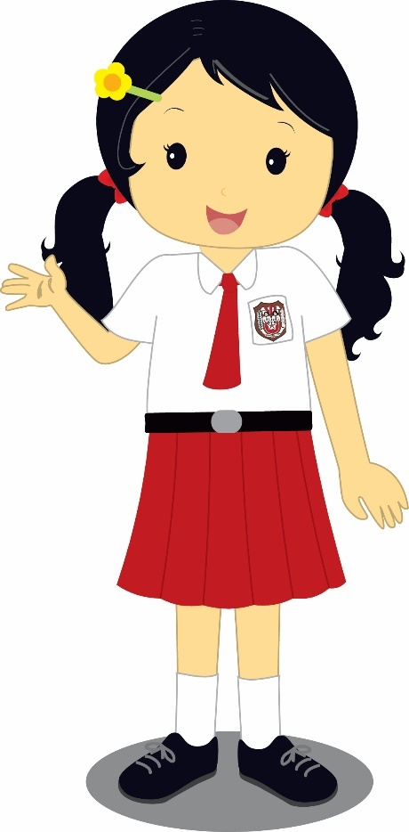
Kesimpulan teks merupakan inti sari informasi yang diambil dengan mengacu pada informasi dari teks yang dibaca atau didengar.
Kesimpulan teks dapat mempermudah dalam memahami seluruh informasi dalam suatu teks.

Slide 17
Perhatikan kembali teks berikut!
Keberadaan kawasan konservasi dan hutan lindung dapat menjadi penyeimbang bagi kehidupan manusia dan makhluk hidup lainnya. Selain itu, kedua kawasan tersebut dapat dijadikan sebagai sumber energi terbarukan.
Kawasan konservasi dan hutan lindung berbeda. Kawasan konservasi terdiri atas berbagai macam bentuk, di antaranya taman nasional, suaka margasatwa, cagar alam, taman wisata alam, taman buru, dan taman hutan raya. Sementara itu, hutan lindung merupakan kawasan yang berfungsi sebagai daerah resapan air, terutama hutan di ketinggian 2.000 meter serta kelerengan lebih dari 40 persen yang telah dikukuhkan oleh pemerintah sebagai hutan lindung.
Kesimpulan teks tersebut adalah Hutan lindung dan kawasan konservasi sangat penting keberadaannya. Kawasan konservasi memiliki banyak jenis. Semua masyarakat memiliki kewajiban melestarikan hutan lindung dan merawatnya.

